Slide 1
GoldenDB分布式数据库

Slide 2
整体架构
数据分布
分布式事务
高可用方案
高并发方案
分布式查询优化器
备份恢复
兼容性
数据迁移
监控运维
问题及展望

Slide 3
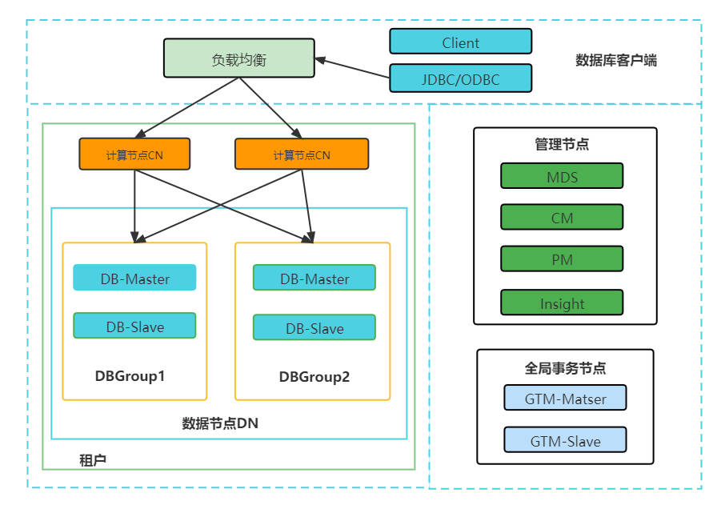
整体架构
OMM/insight
OMM(Operations, Maintenance & Monitoring Manager）是整个分布式数据库系统中用于进行维护工作的管理平台，负责所有组件的管理。
连接方式
应用客户端可以通过JDBC或ODBC直接连接到计算节点，也可以经过负载均衡F5/A10或LVS等方式连接到计算节点，达到流量均衡的目的。
计算节点(CN)
计算节点包括proxy和SQL引擎，主要负责用户认证与鉴权、分布式事务控制、执行具体的分布式计划、分布式优化、存储节点负载均衡等任务。
数据节点(DN)
数据节点用于实际存储数据、执行SQL操作和本地事务控制。每个数据节点对应一个MySQL节点，多个数据节点组成一个安全组Group。在安全组Group中，数据节点按照一主多备进行快同步数据复制。
全局事务节点(GTM)
全局事务协调中心，用于协助计算节点进行分布式事务管理，主要包括生成、释放全局事务ID（GTID）、维护活跃事务。在GoldenDB中，只有跨分片的写操作才会申请GTID，其它读查询操作和单分片的写操作都不会申请GTID。
管理节点(MN)
1. MetaDataServer(MDS)主要功能是管理分布式数据库的元数据信息，对外提供操作接口；持久化数据以及进行相应的任务管理工作。
2. ProxyManager(PM)主要功能包括：管理计算节点，管理连接实例，收集计算节点状态、统计告警信息和对计算节点的异常进行处理。
3. ClusterManager(CM) 在分布式数据库系统中主要用于存储节点安全组的管理，协同计算节点控制对数据库的访问。
导入导出工具(LDS)
LoadServer(LDS)主要功能是在存储节点间批量导入导出数据。

Slide 4
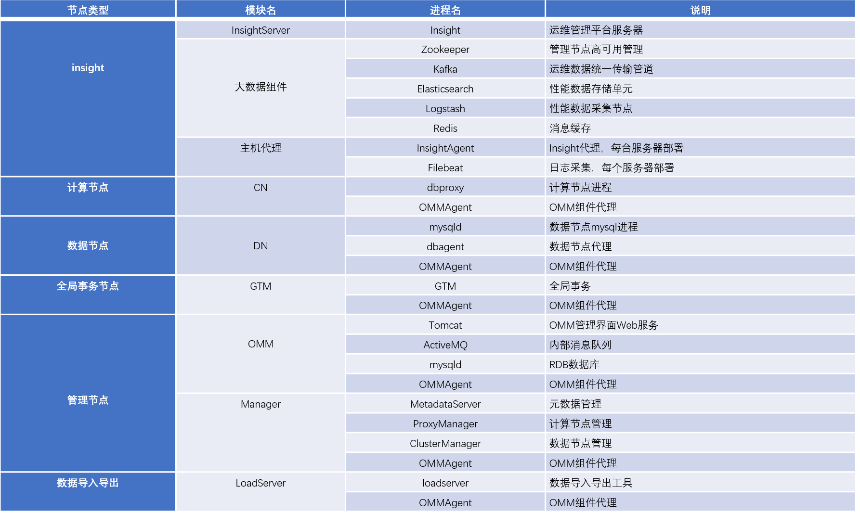
组件和进程

Slide 5
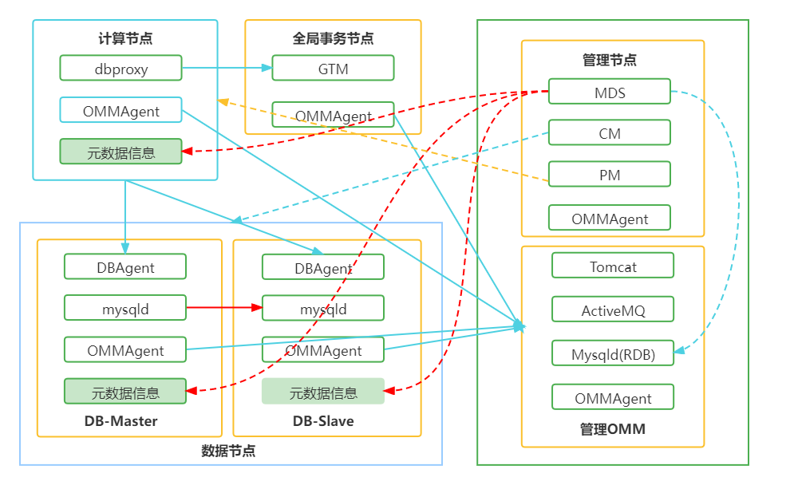
组件交互关系
1、计算节点CN<-->数据节点DN:通过dbagent建立长连。接
2、数据节点主节点<-->从节点:通过mysql的binlog同步复制原理，实现数据的同步。
3、ProxyManager：实现对计算节点的统一管理，会和每个计算节点进行连接。
4、ClusterManager：统一管理数据节点，比如数据节点的状态、扩容缩容，并协同计算节点控制数据的访问。
5、Metadataserver：管理元数据信息，有DDL相关的变更会在这里同步更新，元数据会保存在RDB中。同时为了优化执行效率，元数据信息也会同时同步到每个计算节点和数据节点的内存中，业务访问的时候优先从本地读取元数据信息。
6、GTM：如果需要申请全局事务ID，会通过GTM管理节点申请GTID。
7、OMMAgent：用于执行OMM管理节点下发的命令，并将告警信息同步到OMM管理节点。

Slide 6
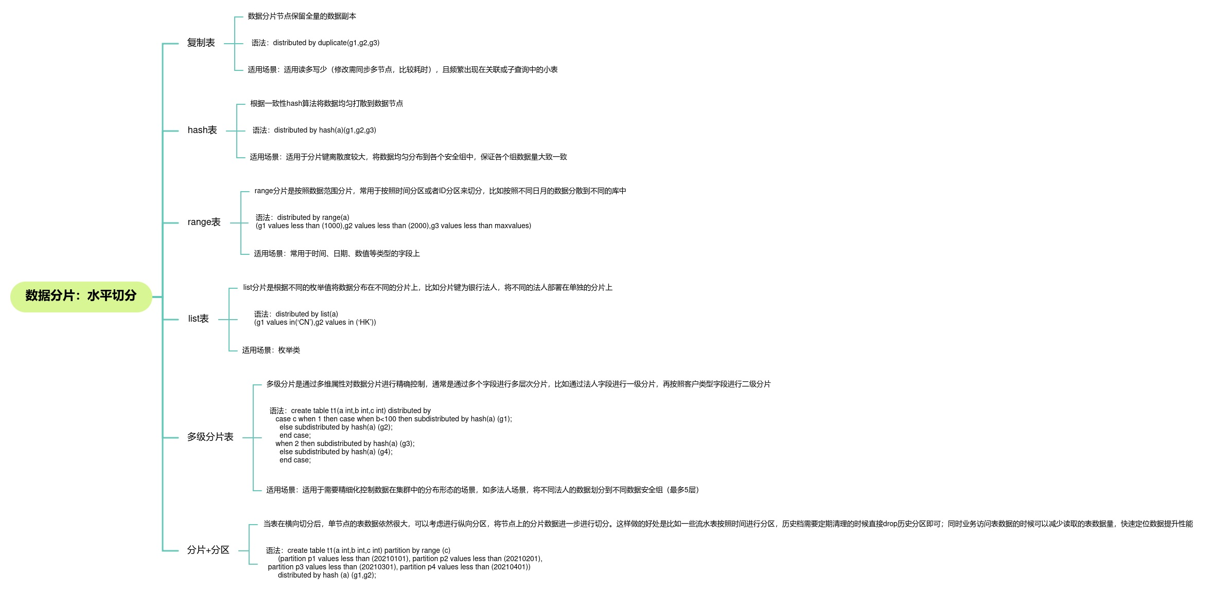
数据分布

Slide 7
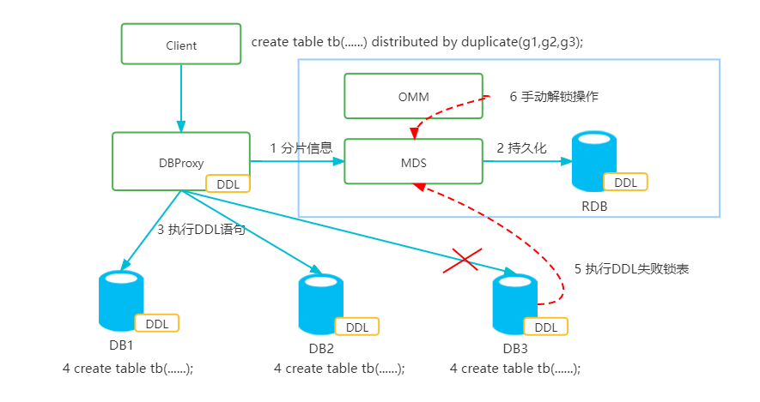
分片路由—DDL
Notes:
DBProxy接收到DDL信息后，会通知MDS更新元数据信息，并持久化保存到RDB中
DBProxy将DDL语句下推到每个数据节点分别执行
DBProxy本地内存和数据节点中会保存一份全量的表结构信息
DDL执行过程中如果出错，会通知MDS将表状态禁用，需要手动解锁；表禁用后业务访问会出错
RDB中的DDL信息会定期同步到DBProxy计算节点和DB数据节点
应用访问时会优先从本地读取DDL信息

Slide 8
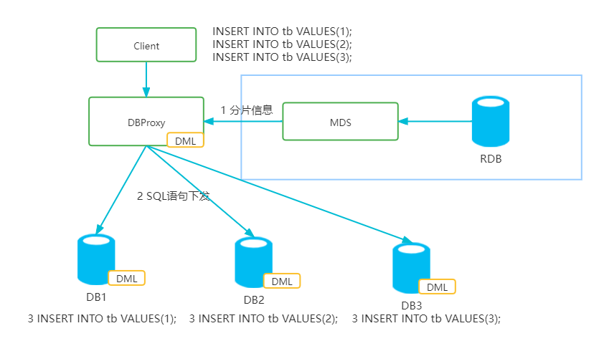
分片路由—INSERT

Slide 9
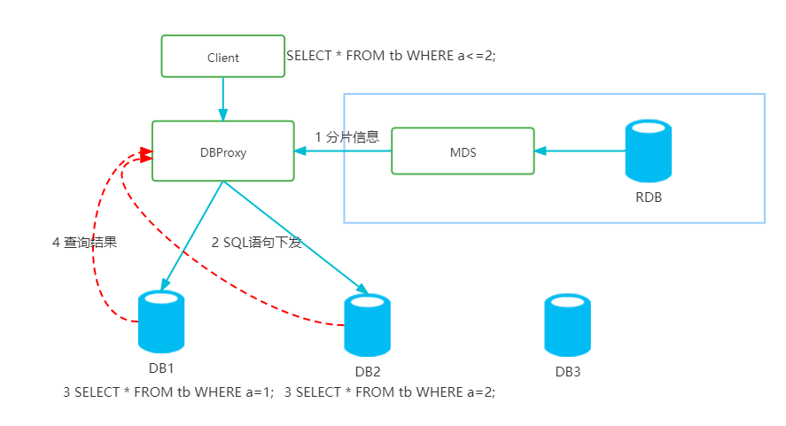
分片路由—SELECT

Slide 10
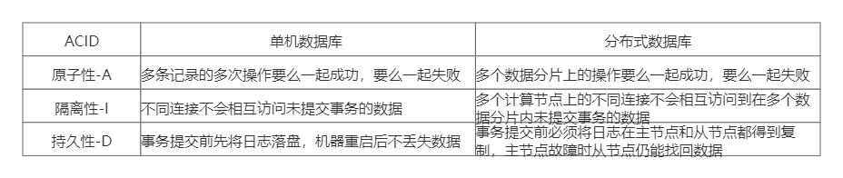
事务控制
ACID
分布式数据库中，将数据库事务的ACID理论延伸到分布式架构下，如表所示：

Slide 11
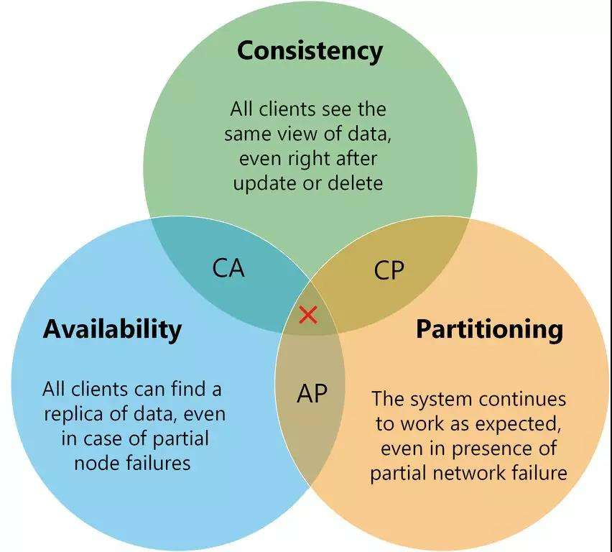
CAP理论
根据CAP理论，无法同时满足一致性、可用性和分区容忍性。但是在分布式数据库系统中，分区容忍性是必须的，分区是始终会存在的，因此需要在一致性和可用性之间进行权衡。
CP without A：分布式系统容许系统停机或者长时间无响应，一旦发生网络故障或者消息丢失等情况，就要牺牲用户的体验，等待所有数据全部一致之后再让用户访问系统。传统的分布式数据库事务都属于这种模式，对于金融行业的分布式数据库产品而言，优先保证数据的一致性。
AP without C：分布式系统中允许数据不一致，一旦分区发生，节点之间可能会失去联系，为了高可用，每个节点只能用本地数据提供服务，而这样会导致全局数据的不一致性。现在众多NoSQL都属于此类。

Slide 12
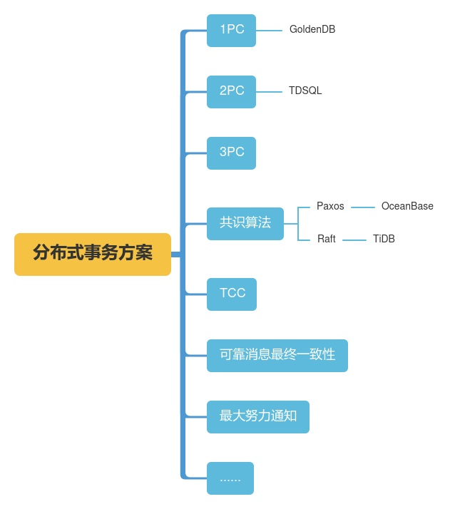
分布式事务方案设计

Slide 13
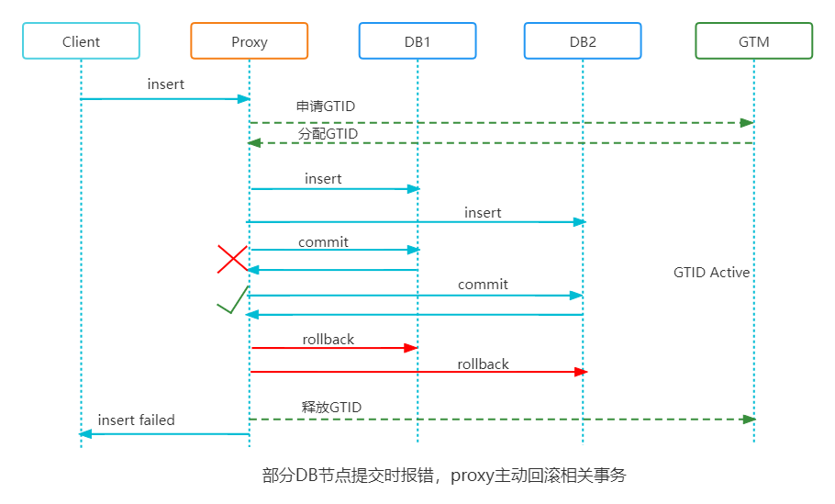
原子性—DB异常

Slide 14
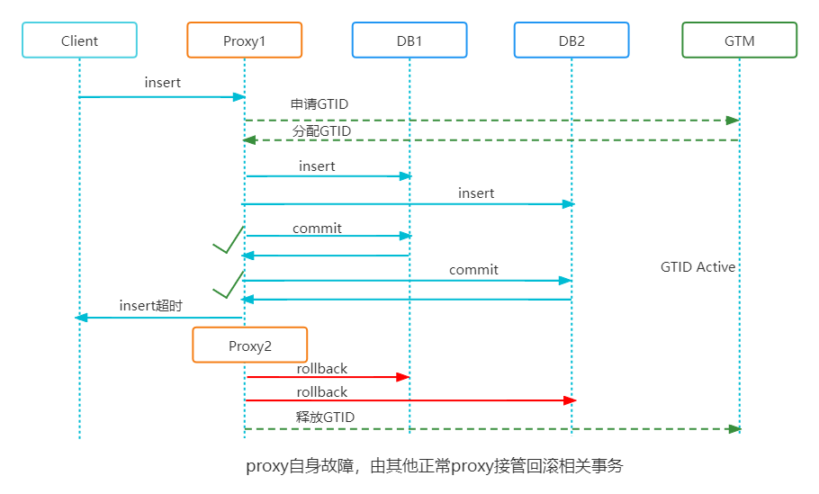
原子性—proxy故障

Slide 15
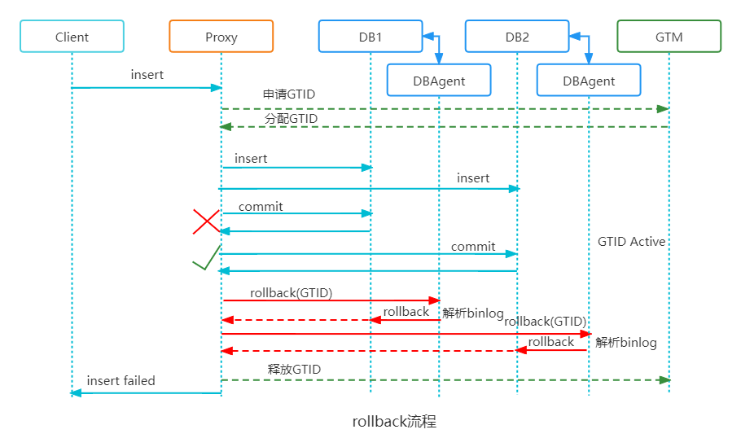
原子性—rollback

Slide 16
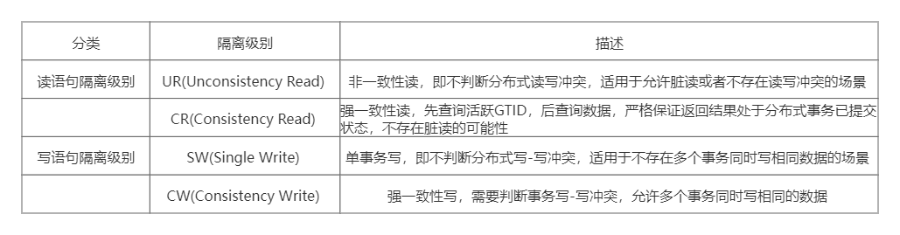
事务隔离级别
1、单机事务隔离级别
2、分布式事务隔离级别
GoldenDB中数据节点的隔离级别是默认RC隔离级别，计算节点proxy分为读语句和写语句不同的隔离级别，如表所示：

Slide 17
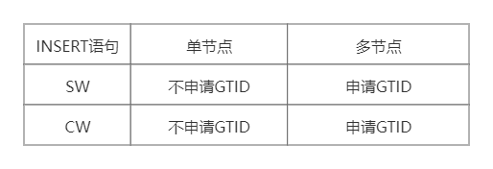
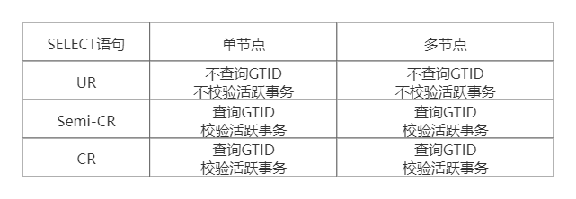
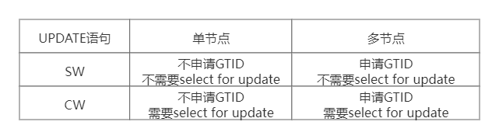
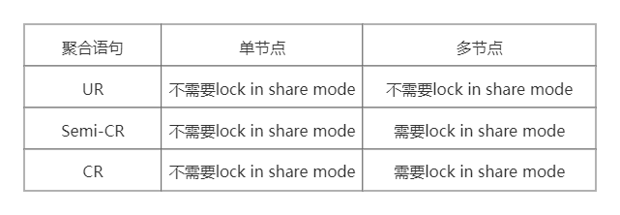

事务隔离级别与GTID

Slide 18
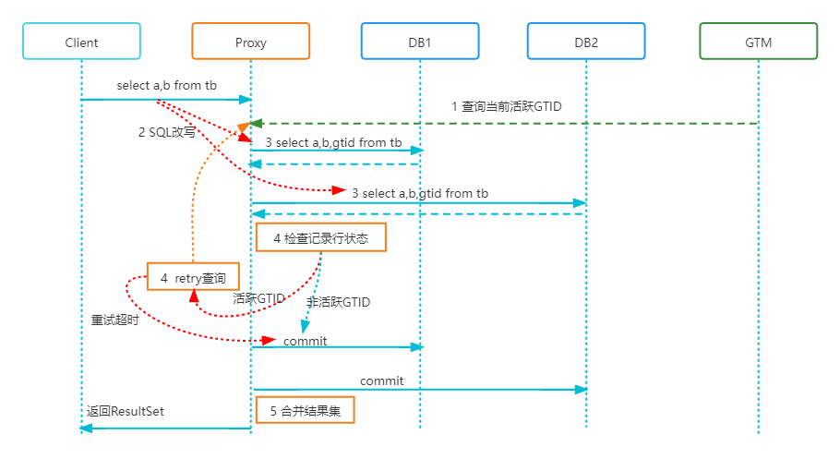
一致性读
Notes:
当proxy隔离级别定义为CR时候，查询数据时，通过检查数据行GTID列对应的全局状态，来判断该数据行是否正在被其它全局事务修改。如果GTID在全局活跃事务列表中，则表明该数据正在被修改，不能返回给应用。
在一致性读的过程中，如果事务已提交即GTID不在活跃事务列表中，则返回的是已提交的数据；如果事务未提交，即GTID在活跃事务列表中，则返回的是事务提交之前的数据，这样即满足了隔离性要求。

Slide 19
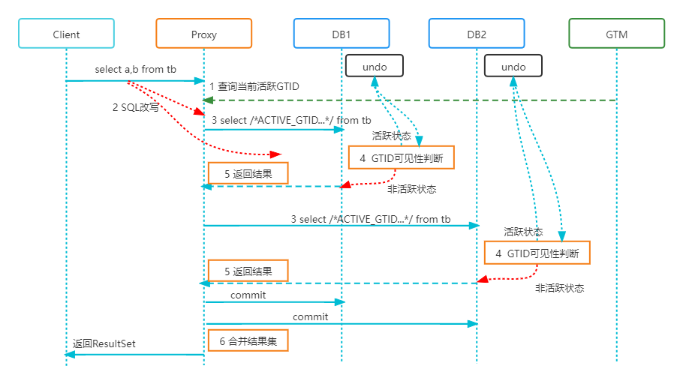
MVCC模式下一致性读
Notes:
MVCC模式下的一致性读的好处是通过MVCC多版本并发控制，能够保证读一致性，并且写不阻塞读。同时将GTID的活跃判断检测下推到了数据节点，避免了计算节点获取所有结果集进行活跃判断而导致的Proxy内存开销增大的风险。

Slide 20
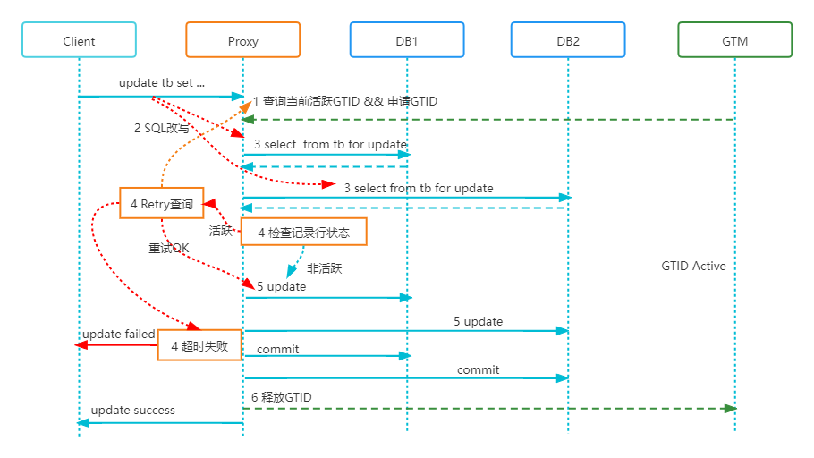
一致性写

Slide 21
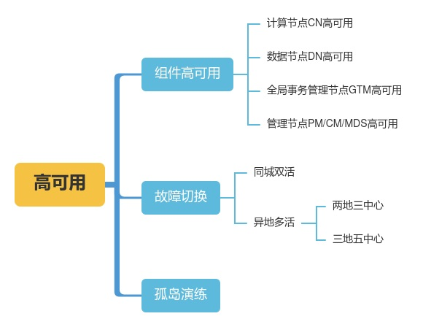
高可用

Slide 22
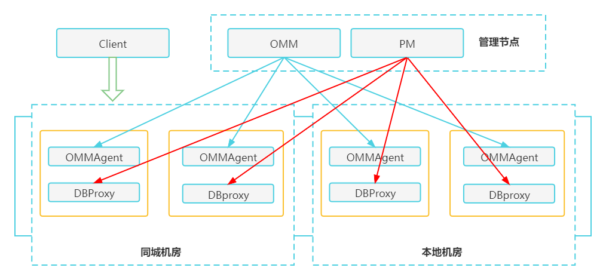
计算节点高可用

Slide 23
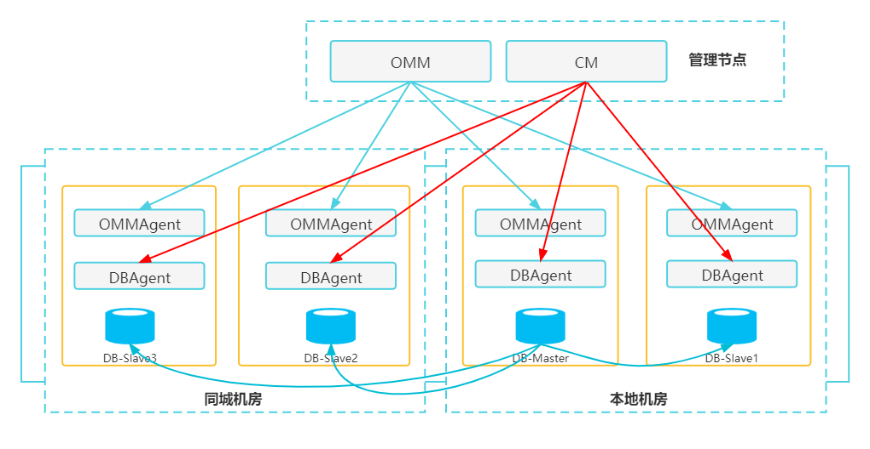
数据节点高可用

Slide 24
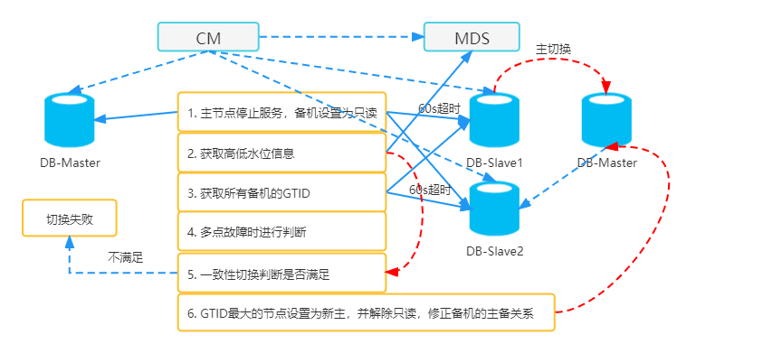
数据节点切换

Slide 25
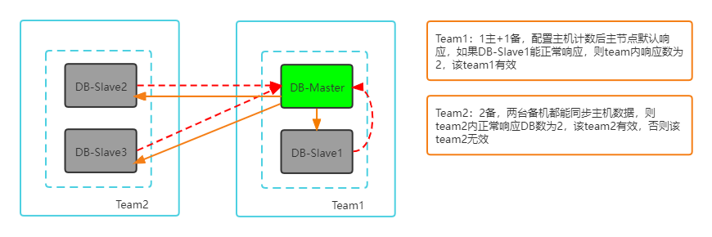
数据节点高低水位
Notes:
数据节点的高低水位策略和高低水位的配置、team响应数以及主是否计数有关。以一主三备的数据分片为例，主机和备机1在team1、备机2和备机3在team2，配置的高水位为2、低水位为1，主计数，Team内响应的DB数为2。

Slide 26
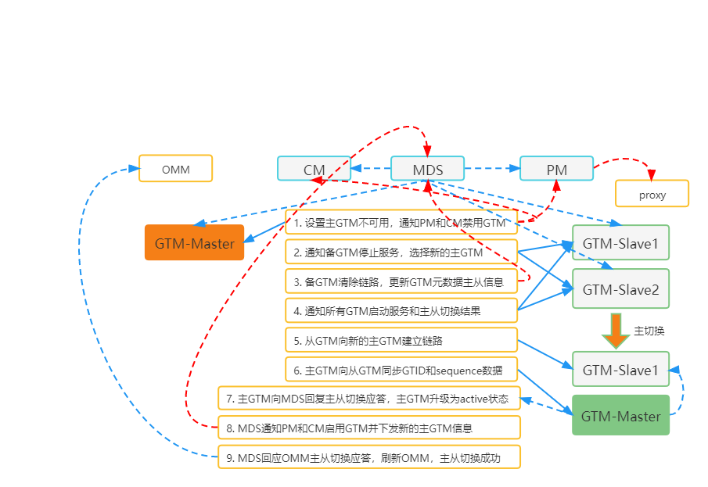
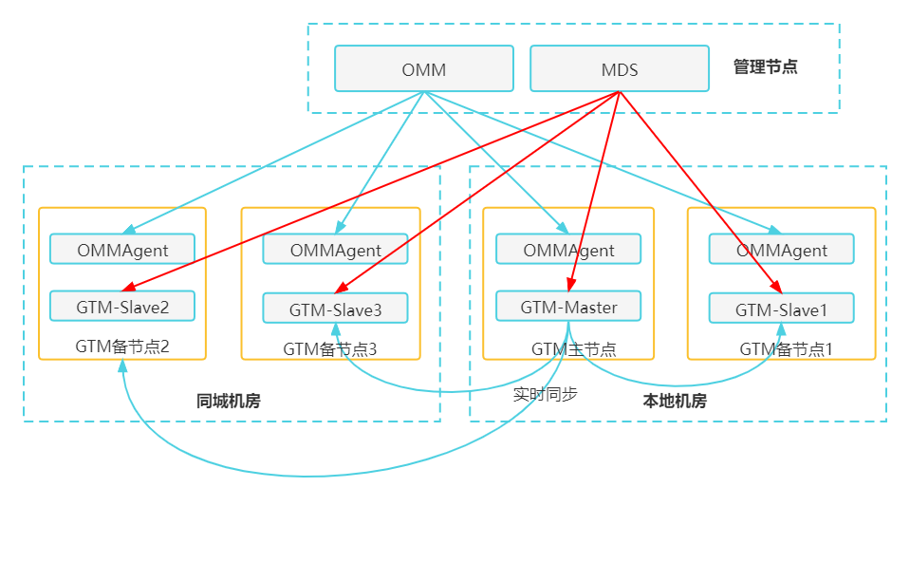
事务节点高可用

Slide 27
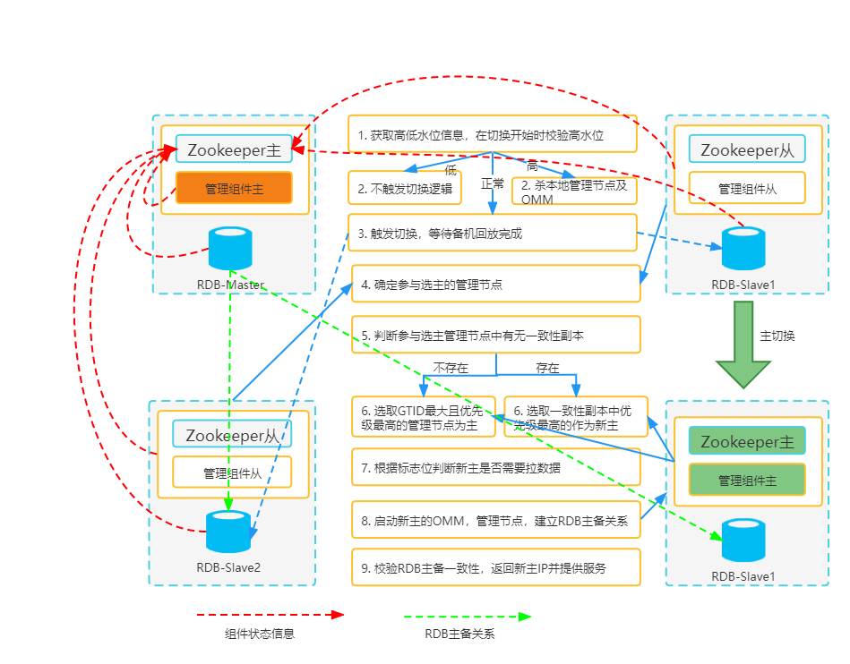
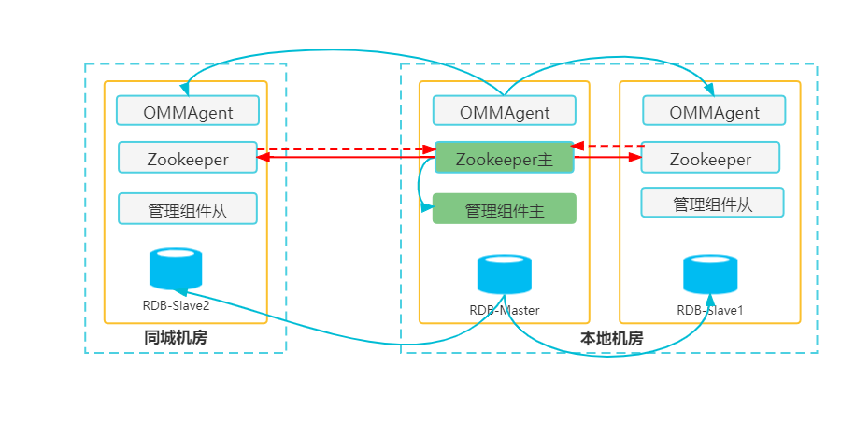
管理节点高可用

Slide 28
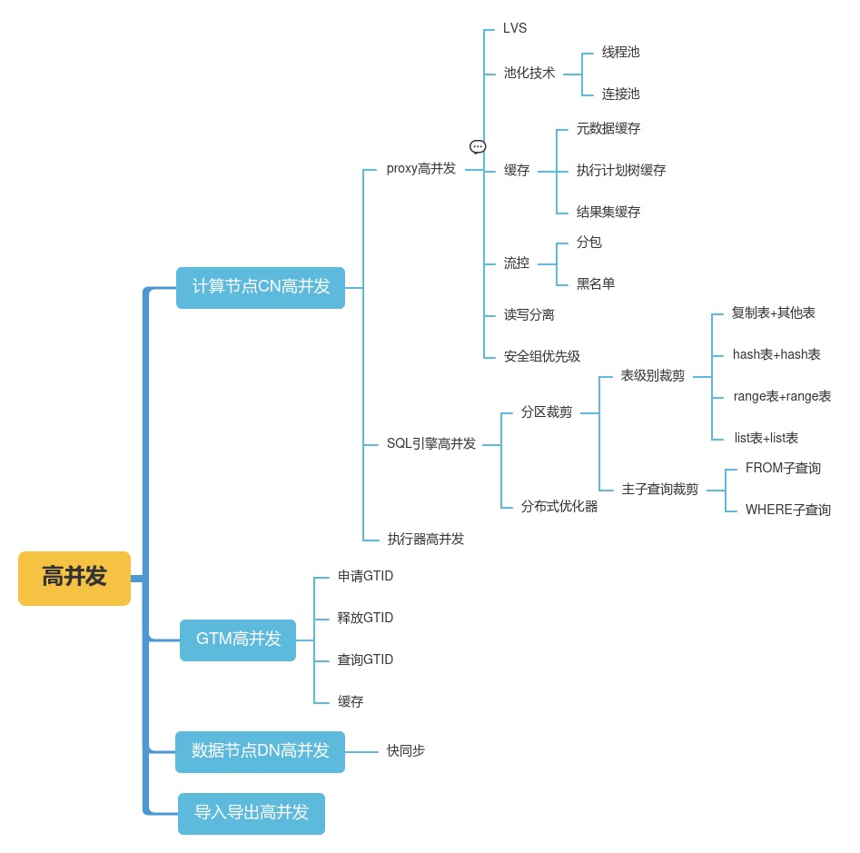
高并发

Slide 29
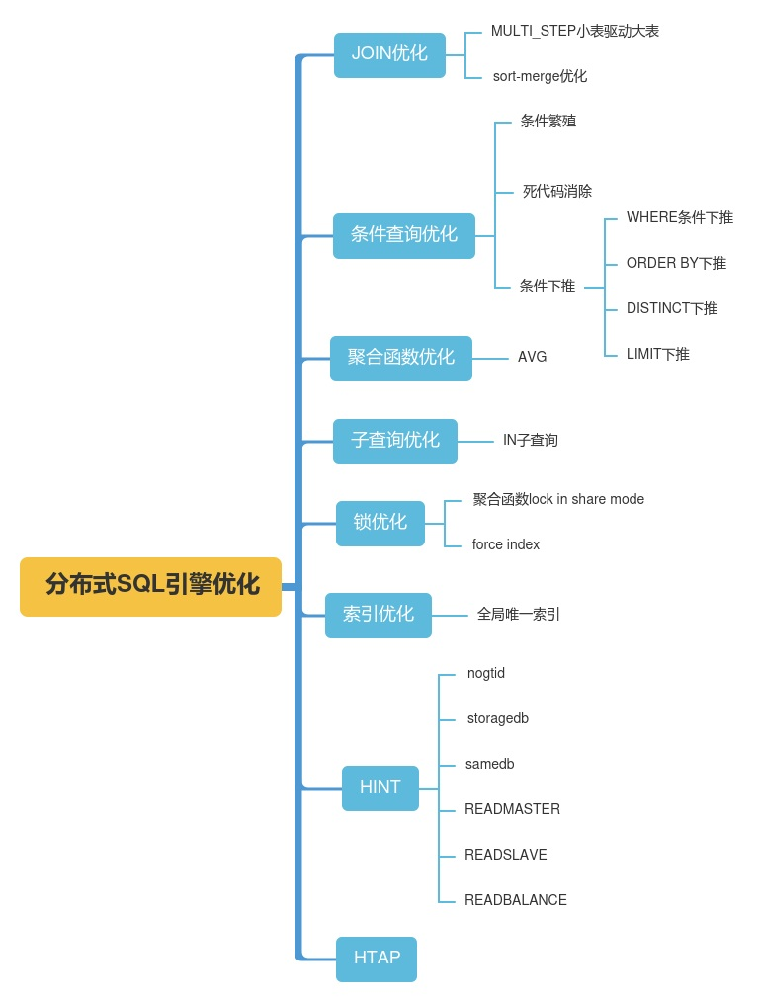
分布式SQL引擎查询优化器
Notes:
优化器的优化工作主要体现在计划树的生成上，GoldenDB的查询优化器设计实现主要考虑以下两个方面：
1、代价模型的选择。
GoldenDB采用分布式系统代价估算模型，考虑节点间传输数据的代价，以减少数据传输的次数和数据量作为查询优化的目标，提高数据节点之间计算的并行度、减少计算节点的计算量。这主要考虑在分布式数据库系统环境中，表结构被水平或垂直拆分到多个数据节点，因此需要考虑语句如何分拆、分片之间数据如何移动、结果如何计算与合并的问题，网络通信开销不可忽视。
2、考虑数据一致性开销。
在分布式数据库系统中，数据全局一致性机制相较于单机数据库需要更为复杂的控制。因此，如何降低数据全局一致性保证的开销，也是GoldenDB查询优化器的设计要求。
总体来讲，GoldenDB的分布式查询优化器遵循了上述的设计原则，以基于规则的优化为主，基于成本的优化为辅，在提升系统的灵活性的同时控制系统实现的复杂性。优化器内部内置大量的优化规则，通过查询重写的方式进行经验性优化。在优化规则的选择上，重点分析分片剪枝、并行执行、合并下压、条件下推、条件繁殖、排序消除、去重消除、排序下推等。

Slide 30
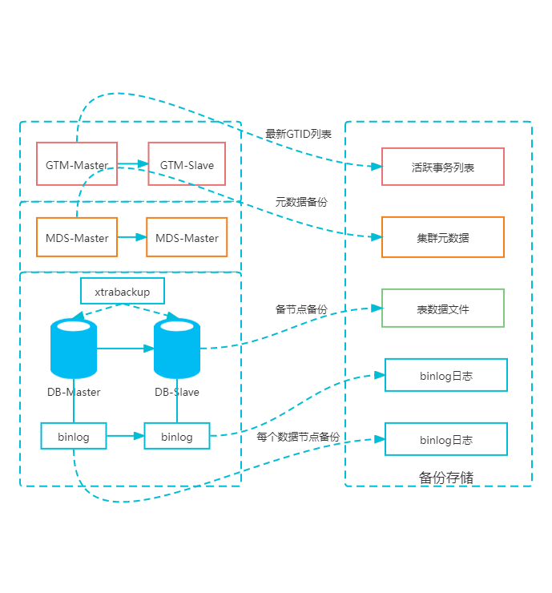
数据备份
GoldenDB集群的备份恢复是基于xtrabackup实现的，备份/恢复的数据包括：表数据、binlog、GTM活跃事务列表和元数据信息。

Slide 31
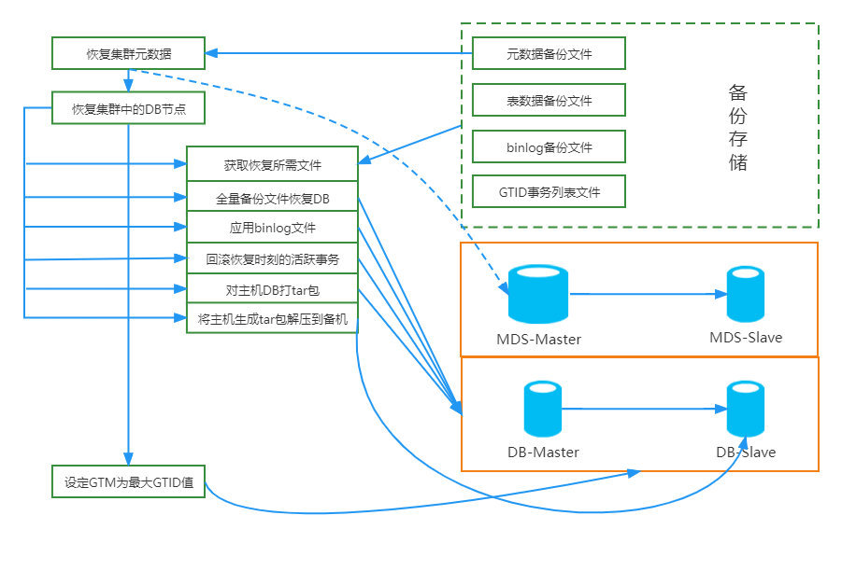
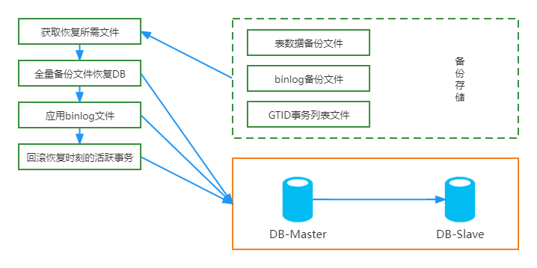
数据恢复
单DB恢复
集群恢复

Slide 32
兼容性
1、MySQL兼容性
数据节点兼容MySQL5.7/8.0，计算节点部分兼容MySQL8.0
2、Oracle兼容性
sequence
基本的时间、字符函数
Synonym同义词
窗口函数
MERGE INTO
……

Slide 33
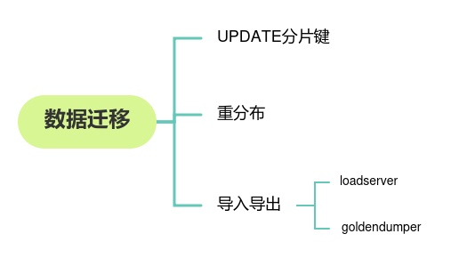
数据迁移

Slide 34
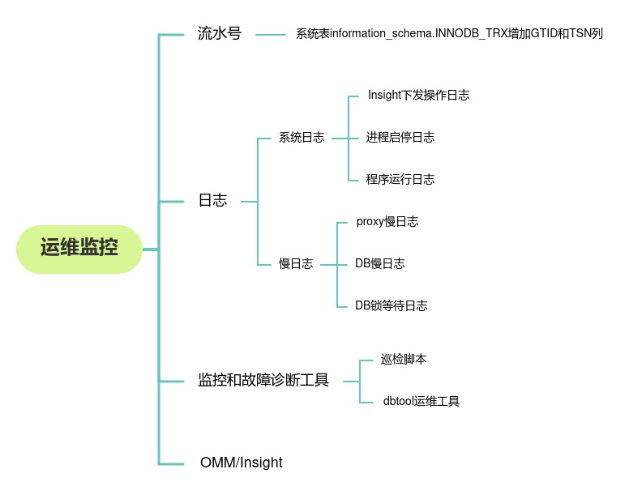
监控运维
Notes:
系统表information_schema.INNODB_TRX主要记录了innodb事务的相关信息，需要增加2个字段用于保存事务流水号信息及GTID信息。
新增字段信息如下：
trx_serial_num varchar(32) DEFAULT NULL,
trx_gtm_gtid varcahr(32) DEFAULT NULL
事务流水号信息和GTID信息都是以特殊HINT信息的方式携带在SQL语句中的，如：
事务流水号：/*+TSN=abc123*/ START TRANSACTION;
事务流水号：/*+GTID=123456*/ START TRANSACTION;

Slide 35
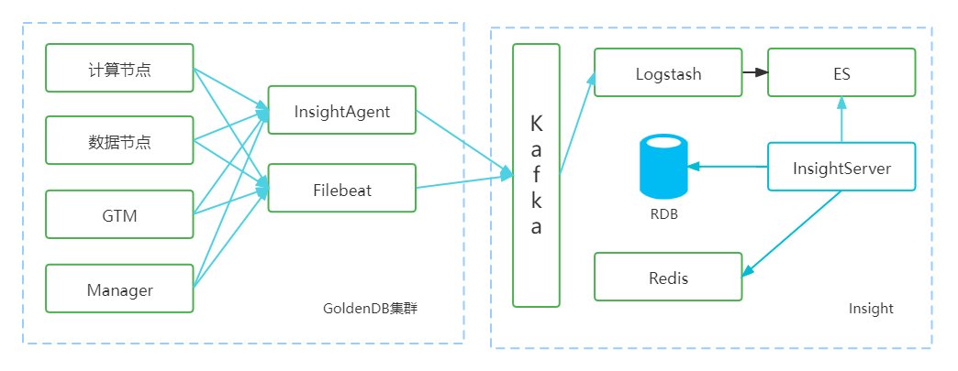
Insight运维平台交互关系
Notes:
1、InsightAgent是主机代理，每台主机上部署，执行insightserver下发的命令，并将数据收集推送到kafka
2、Filebeat是日志采集代理，用于收集每台服务器的日志数据
3、运维性能数据经过kafka消息队列后通过logstash采集到elasticsearch中存储
4、Insightserver会查询ES中的性能数据、RDB中的集群信息以及Redis中的缓存信息进行展示和汇总分析

Slide 36
当前问题及后续发展
GoldenDB目前存在的不足：
1、计算不出分片时SQL会群发DB，存在非必要的网络时延消耗
2、CR检测冲突时性能下降较大
3、被拆分的SQL语句，存在时差
4、delete+汇聚函数的实现不是强一致性
5、HTAP无法保证一致性，不具备商用条件
6、分布式优化器不足：SOME/ANY/ALL、UNION基于代价优化、OR索引失效优化、全局唯一索引写操作慢
GoldenDB后续发展：
1、HTAP架构：整个TP和AP，AP引擎支持DDL、DML、事务、事务等复杂操作，组件高可用
2、Oracle兼容性
3、计算节点和存储节点的兼容性
4、减少网元，统一采用zk实现元数据、管理数据的管理

